Slide 1

CHỦ ĐỀ 3
RÈN LUYỆN BẢN THÂN

Slide 2



MỤC TIÊU
Tuân thủ kỉ luật, quy định của nhóm, lớp, tập thể trường, cộng đồng.
Thể hiện được sự nỗ lực hoàn thiện bản thân, biết thu hút các bạn cùng phần đấu hoàn thiện.
Quản lí được cảm xúc của bản thân và ứng xử hợp lí các tình huống giao tiếp khác nhau.
Thực hiện được kế hoạch tài chính cá nhân một cách hợp lí.

Slide 3




NỘI DUNG BÀI HỌC
HĐ 4: Tìm hiểu cách quản lí cảm xúc và ứng xử hợp lí trong các tình huống giao tiếp khác nhau
1
HĐ 5: Tìm hiểu về cách thực hiện kế hoạch tài chính cá nhân hợp lí
2

Slide 4



TRÒ CHƠI AI NHỚ GIỎI NHẤT
Luật chơi
Mỗi đội cử ra 3 người.
Cùng lắng nghe nhạc 1 bài hát, ghi lại các cảm xúc bằng tiếng anh xuất hiện trong bài hát đó ra giấy A3.
Đội nào ghi được đúng nhất đội đó sẽ chiến thắng.

Slide 5

TRÒ CHƠI BẮT ĐẦU

Slide 6

CÁC ĐỘI BÁO CÁO KẾT QUẢ TRÊN BẢNG

Slide 7

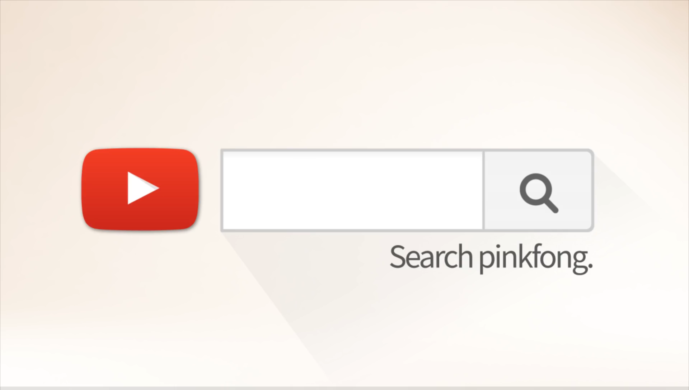

Slide 8
ĐÁP ÁN CUỘC THI
HAPPY
HUNGRY
SAD
SCARED
ANGRY
SHY
SLEEPY
SURPRISED

Slide 9
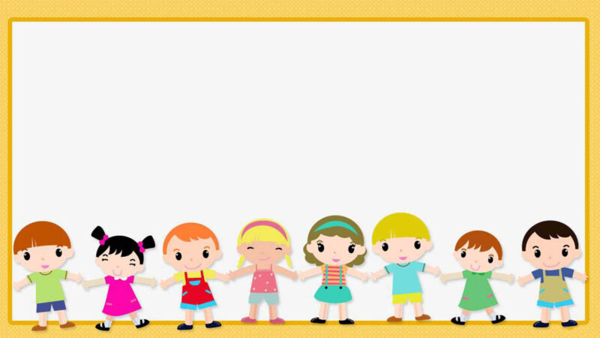
HOẠT ĐỘNG 4:
TÌM HIỂU CÁCH QUẢN LÍ CẢM XÚC VÀ ỨNG XỬ HỢP LÍ TRONG CÁC TÌNH HUỐNG GIAO TIẾP KHÁC NHAU

Slide 10

1. Chia sẻ cách em quản lí cảm xúc trong những tình huống giao tiếp khác nhau.
Nhớ lại những tình huống mà em đã có cảm xúc tiêu cực? Em đã ứng xử như thế nào trong những tình huống đó?
Lúc đó em có nhận ra mình đang ở trạng thái cảm xúc tích cực hoặc tiêu cực không?
Em có thể làm gì để lấy lại bình tĩnh? Nếu có em đã làm như thế nào? Em đã ứng xử như thế nào sau đó?

Slide 11

Đại diện các nhóm trình bày

Slide 12



2.Thảo luận để xác định cách quản lí cảm xúc và ứng xử hợp lí trong các tình huống giao tiếp khác nhau

Slide 13

HỌC SINH THẢO LUẬN THEO NHÓM
Thời gian: 3 phút

Slide 14


ĐẠI DIỆN CÁC NHÓM TRÌNH BÀY
Nhệm vụ 2

Slide 15


Cách quản lí cảm xúc và ứng xử hợp lí trong các tình huống giao tiếp khác nhau
Nhận thức về cảm xúc của bản thân: Nhận biết cảm được các biểu hiện của cơ thể khi có cảm xúc tiêu cực. Ví dụ : tim đập nhanh, mất ngủ, mệt mỏi, thiếu sức sống…
Hiểu rõ cảm xúc của mình giúp bạn tránh việc tỏ ra căng thẳng, tức giận hoặc không kiểm soát được trong tình huống giao tiếp.
Sử dụng kỹ thuật thở và thư giãn:
Khi cảm xúc tiêu cực nổi lên, hãy tập trung vào hơi thở để định hình lại tâm trạng của mình.

Slide 16
Cách quản lí cảm xúc và ứng xử hợp lí trong các tình huống giao tiếp khác nhau
Điều chỉnh cảm xúc của bản thân ( ví dụ hít sâu; thả lỏng cơ thể, đặt mình vào vị trí của người khác để hiểu; ..)
Thể hiện cảm xúc và cách ứng xử phù hợp trong các tình huống giao tiếp ( ví dụ: nói về cảm xúc mà bản thân đã trải qua với thái độ bình tĩnh và chân thành;không để cảm xúc tiêu cực ảnh hưởng đến cách ứng xử; thiện chí và tuân thủ các chuẩn mực trong ứng xử với các đối tượng khác nhau…

Slide 17
Thể hiện sự lắng nghe:
Khi giao tiếp, hãy lắng nghe một cách chân thành và tập trung vào người đang nói.
Không cứng đầu hay ngắt lời người khác, mà hãy để họ hoàn thành ý kiến của mình trước.
Sử dụng ngôn ngữ phi ngôn từ và thân thiện:
Tránh sử dụng ngôn từ thô lỗ, chỉ trích hoặc xúc phạm trong giao tiếp.
Sử dụng ngôn ngữ tích cực, khuyến khích và tôn trọng để tạo môi trường giao tiếp thoải mái.
Cân nhắc trước khi đưa ra quyết định:
Trong những tình huống quan trọng hoặc có áp lực, hãy cân nhắc kỹ trước khi đưa ra quyết định hoặc phản ứng.
Đừng để cảm xúc tạm thời làm mất đi quyết định sáng suốt.

Slide 18




HOẠT ĐỘNG 5
TÌM HIỂU VỀ CÁCH THỰC HIỆN KẾ HOẠCH TÀI CHÍNH CÁ NHÂN

Slide 19
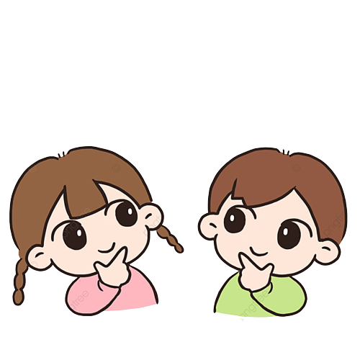
1. Chia sẻ về thực hiện kế hoạch tài chính cá nhân
Những thuận lợi, khó khăn khi thực hiện các dự kiến chi tiêu trong kế hoạch.
Những điều chỉnh trong quá trình thực hiện kế hoạch tài chính để đạt được mục tiêu đề ra.

Slide 20


Học sinh thảo luận

Slide 21
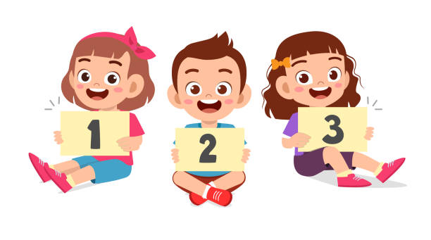

TRÌNH BÀY CỦA HỌC SINH

Slide 22

2. Thảo luận để xác định cách thực hiện kế hoạch tài chính cá nhân hợp lí

Slide 23

TRÌNH BÀY CỦA HỌC SINH

Slide 24
- Cần thực hiện các nguyên tắc : tuân thủ , kiên nhẫn, linh hoạt.
- Tuân thủ đúng các định mức chi tiêu đã đề ra trong kế hoạch ; số tiền hiện có; số tiền cần tiết kiệm; số tiền cần chi tiêu; cải thiện chi tiêu bằng cách nào?
- Rèn luyện thói quen ghi chép các khoản thu và chi hàng ngày để kiểm soát khoản chi phí không thực sự cần thiết.
- Nếu có những khoảng chi đột xuất, cần điều chỉnh những khoản chi không thiết yếu.
- Tạo khoản thu nhập khác để bù vào những khoản chi cần thiết.
- Không bị cuốn theo các chương trình khuyến mãi.

